Slide 1


Modeling the Mutual Anticipation in Human Crowds With Attention Distractions
（利用注意力分散对人群中的相互预测进行建模）
答辩人：李泽漩

Slide 2
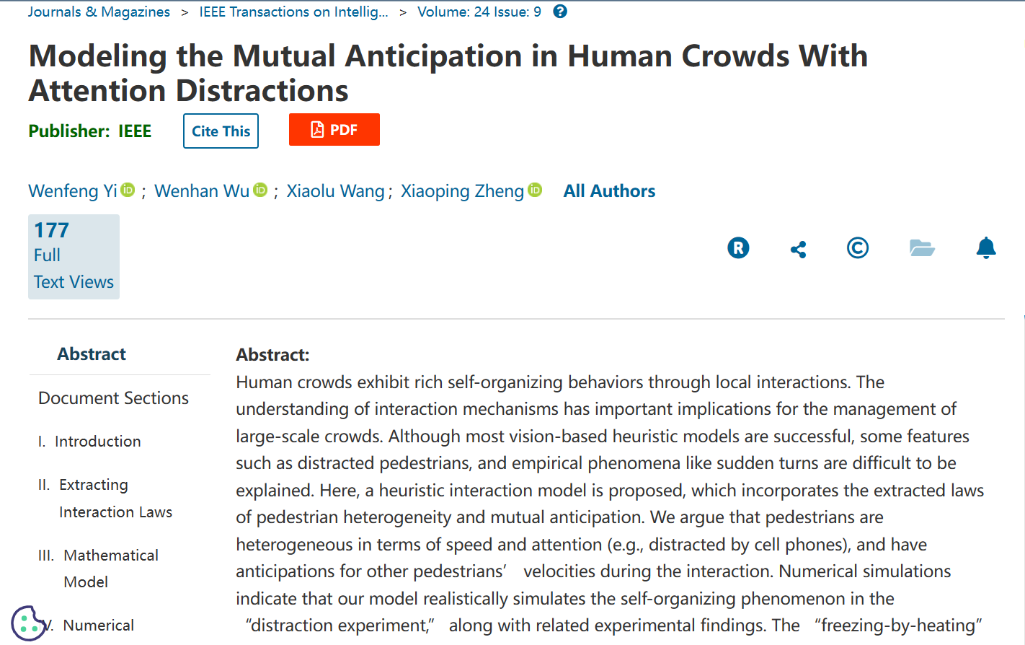
文献简介
期刊：
IEEE Transactions on Intelligent Transportation Systems
日期：
2023-09

Slide 3
目录 / CONTENTS
文献综述
研究方法
结果分析
总结展望

Slide 4
文献综述
研究背景
国内外相关研究综述
主要贡献与创新

Slide 5
研究背景
人类群体有着丰富的自组织行为类型，这有助于在现实生活中进行高效运动。他们经常参与有趣的集体编队，并根据行人之间的局部互动传播到整个人群。
了解人群行为对于有效管理大型活动和行人交通至关重要，人流在高密度时可能会分解，产生其他集体模式(如人群乱流、走走停停波等)，这可能导致严重的踩踏事故。因此，真实地描述行人集体行为的交互模式，对于风险最小化和人群管理具有重要意义。

Slide 6
研究综述
为了发现人群动力学下的规律，在过去的几十年里提出了许多模型。这些模型可以大致分为两种类型：宏观模型和微观模型。
宏观模型的代表是流体力学模型，利用流体力学将人群作为一个整体处理，但这种方法很难描述行人交互的真实细节。微观模型的典型代表是社会力模型，通过一系列反映内部动机和外部影响的力量来描述行人的运动。
尽管受物理启发的模型提高了我们对人群行为的理解，但仍有一些现象无法由这些模型解释。特别是，最近的实验结果表明，行人的运动是由其相邻的人的预期位置决定的。

Slide 7
贡献与创新
本文开发了一个基于实验数据的启发式模型的人群相互预测模型，有效地解决了上述问题。通过将量化的行人分心程度和预测的其他行人的速度纳入启发式模型，可以更真实地构建行人流的交互过程。
数值模拟表明，该模型再现了受控实验中的一系列自组织现象以及主要的数值结果。注意力参数较低或异质性参数较高的行人会对人流的形成造成更大阻碍，甚至导致“加热冻结”堵塞状态。

Slide 8
研究方法
研究思路
研究方案
研究可行性分析

Slide 9
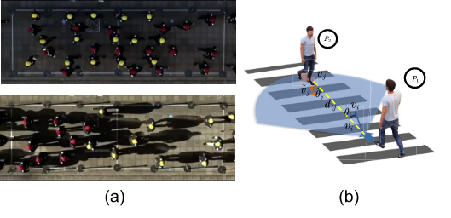
研究思路
交互网络提取
公开数据集中的行人交互
本文选择从东京大学的人类自组织控制实验中收集的“分心”数据集来理解集体模式的形成。该数据集由四组组成：三个实验条件（即分心的行人位于队列的前、中、后）和一个没有分心的基本条件。在每种条件下，实验重复12次。
该数据集由不同帧(每秒30帧)的行人位置组成，每组包含54名行人的不同轨迹。通过该实验得出前方干扰组和后方干扰组的行人的行为存在显著差异。
行人流相互作用示意图。
(a)正常和前方干扰条件下的对照实验。
(b)行人互动过程中的关键变量说明。

Slide 10
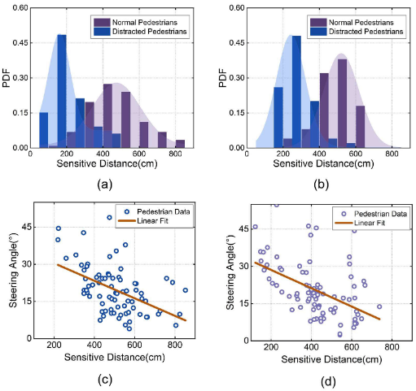
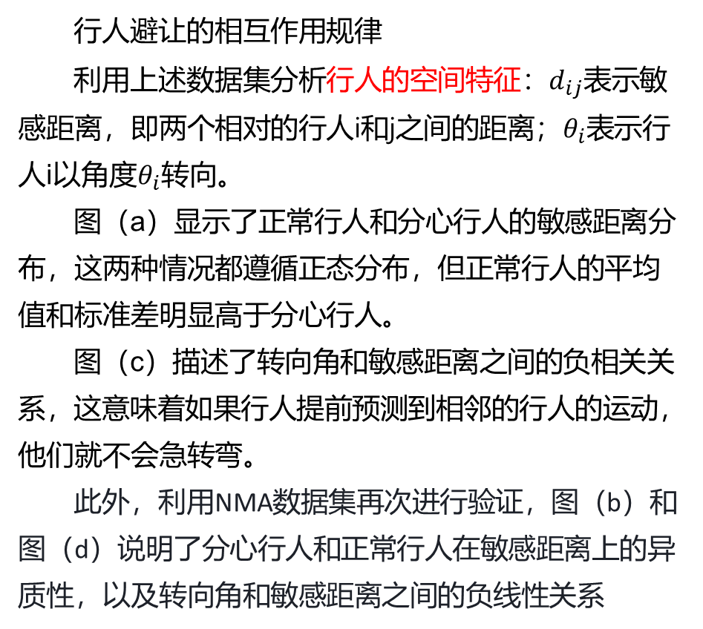
研究思路
交互网络提取
行人避让的相互作用规律
利用上述数据集分析行人的空间特征：$d_{ij}$表示敏感距离，即两个相对的行人i和j之间的距离；$θ_{i}$表示行人i以角度$θ_{i}$转向。
图（a）显示了正常行人和分心行人的敏感距离分布，这两种情况都遵循正态分布，但正常行人的平均值和标准差明显高于分心行人。
图（c）描述了转向角和敏感距离之间的负相关关系，这意味着如果行人提前预测到相邻的行人的运动，他们就不会急转弯。
此外，利用NMA数据集再次进行验证，图（b）和图（d）说明了分心行人和正常行人在敏感距离上的异质性，以及转向角和敏感距离之间的负线性关系
敏感距离和转向角的典型特征
Notes:
在（a）“分心”数据集和（b）NMA数据集的正常行人和分心行人的敏感距离PDF。在（c）“分心”数据集和（d）NMA数据集下，转向角与敏感距离之间的负线性关系。

Slide 11
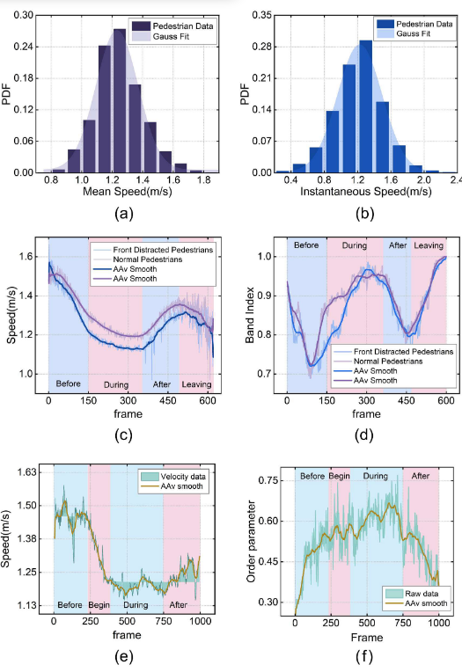
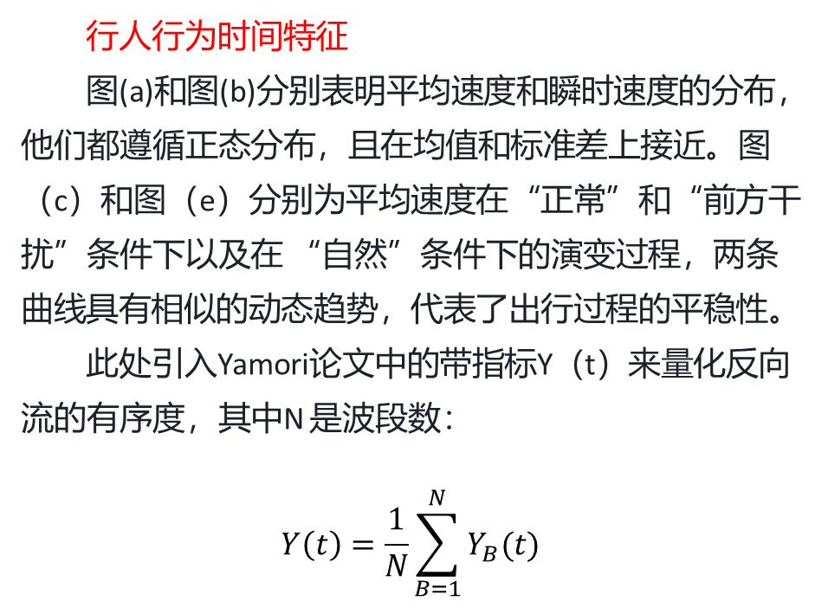
研究思路
交互网络提取
行人行为时间特征
图(a)和图(b)分别表明平均速度和瞬时速度的分布，他们都遵循正态分布，且在均值和标准差上接近。图（c）和图（e）分别为平均速度在“正常”和“前方干扰”条件下以及在 “自然”条件下的演变过程，两条曲线具有相似的动态趋势，代表了出行过程的平稳性。
此处引入Yamori论文中的带指标Y（t）来量化反向流的有序度，其中N 是波段数：
$$Y\left(t\right)=\frac{1}{N}\sum_{B=1}^{N}{Y_{B}(t)}$$
所有行人交互作用参数的统计结果
Notes:
(a)平均速度正态拟合。(b)瞬时速度(每帧)的正常拟合。(c)作用下平均速度的演化过程“正常”和“前沿”条件和(e)自然条件。(d)下相互作用过程中Yamori波段指数的演化过程“正常”和“前沿”条件以及(f)自然条件。注意粗线表示AAv(邻域平均)平滑处理后的结果，细线表示原始数据。不同颜色的“之前”、“期间”、“之后”和“离开”区域反映了行人互动的不同阶段。

Slide 12
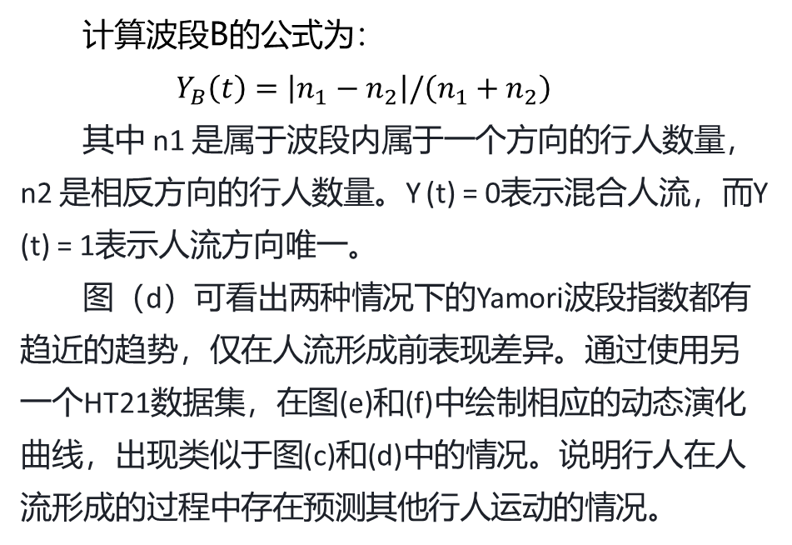
研究思路
交互网络提取
计算波段B的公式为：
$$Y_{B}\left(t\right)=\left|n_{1}−n_{2}\right|/\left(n_{1}+n_{2}\right)$$
其中 n1 是属于波段内属于一个方向的行人数量，n2 是相反方向的行人数量。Y (t) = 0表示混合人流，而Y (t) = 1表示人流方向唯一。
图（d）可看出两种情况下的Yamori波段指数都有趋近的趋势，仅在人流形成前表现差异。通过使用另一个HT21数据集，在图(e)和(f)中绘制相应的动态演化曲线，出现类似于图(c)和(d)中的情况。说明行人在人流形成的过程中存在预测其他行人运动的情况。
所有行人交互作用参数的统计结果
Notes:
(a)平均速度正态拟合。(b)瞬时速度(每帧)的正常拟合。(c)作用下平均速度的演化过程“正常”和“前沿”条件和(e)自然条件。(d)下相互作用过程中Yamori波段指数的演化过程“正常”和“前沿”条件以及(f)自然条件。注意粗线表示AAv(邻域平均)平滑处理后的结果，细线表示原始数据。不同颜色的“之前”、“期间”、“之后”和“离开”区域反映了行人互动的不同阶段。
由于NMA数据集中只有两个人，无法获得多个行人的速度和阶数参数的动态演化过程。因此

Slide 13
研究思路
交互网络提取
综上，行人在互动过程中最重要的特征可概括为：
1） 通过异质性表示步行速度和注意力范围的多样性；
2） 通过预期来预测相邻行人的运动。
但当一个正常的行人与一个分心的行人互动时，即使他已经预测到迎面而来的行人，也可能会有一个很大的转弯角度，这些发现有助于对行人预期互动进行建模。
Notes:
(a)平均速度正态拟合。(b)瞬时速度(每帧)的正常拟合。(c)作用下平均速度的演化过程“正常”和“前沿”条件和(e)自然条件。(d)下相互作用过程中Yamori波段指数的演化过程“正常”和“前沿”条件以及(f)自然条件。注意粗线表示AAv(邻域平均)平滑处理后的结果，细线表示原始数据。不同颜色的“之前”、“期间”、“之后”和“离开”区域反映了行人互动的不同阶段。

Slide 14
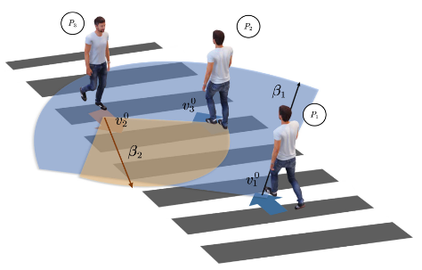
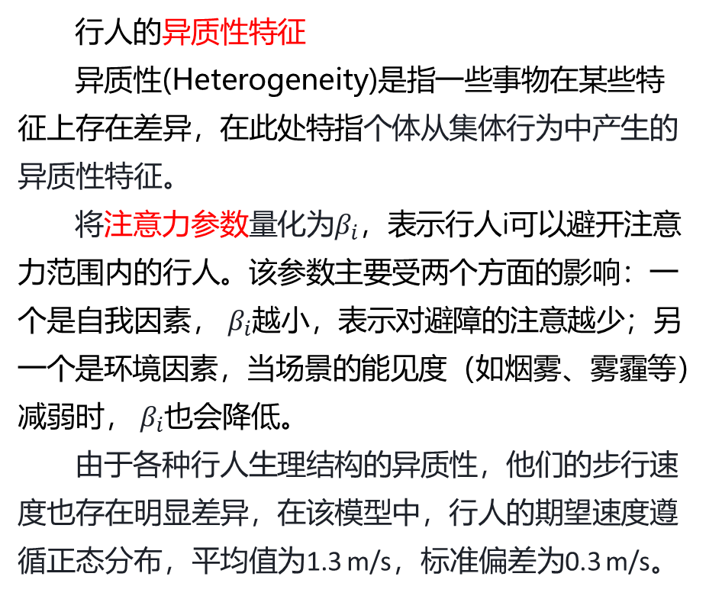
研究思路
数学模型
行人的异质性特征
异质性(Heterogeneity)是指一些事物在某些特征上存在差异，在此处特指个体从集体行为中产生的异质性特征。
将注意力参数量化为$β_{i}$，表示行人i可以避开注意力范围内的行人。该参数主要受两个方面的影响：一个是自我因素， $β_{i}$越小，表示对避障的注意越少；另一个是环境因素，当场景的能见度（如烟雾、雾霾等）减弱时， $β_{i}$也会降低。
由于各种行人生理结构的异质性，他们的步行速度也存在明显差异，在该模型中，行人的期望速度遵循正态分布，平均值为1.3 m/s，标准偏差为0.3 m/s。
注意力异质性的说明。
注意力参数越大，表示敏感距离越长。橙色范围对应于较小的注意力参数。

Slide 15
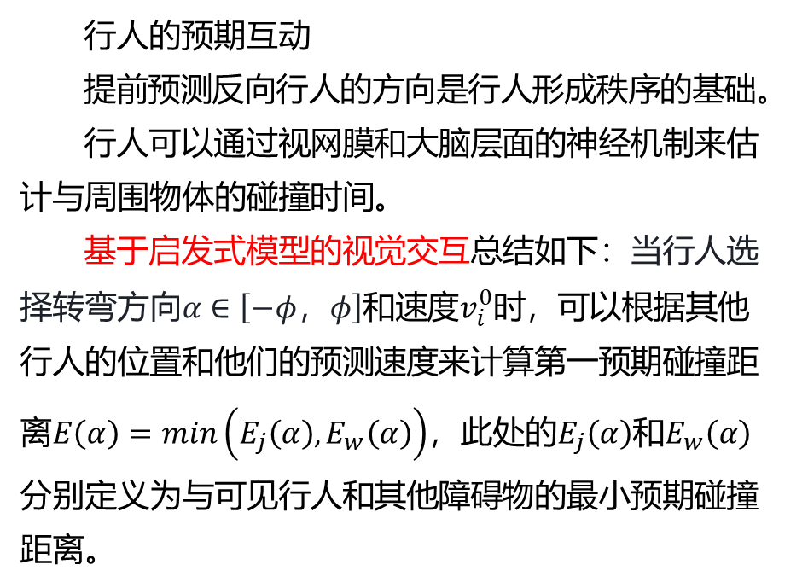
研究思路
数学模型
行人的预期互动
提前预测反向行人的方向是行人形成秩序的基础。
行人可以通过视网膜和大脑层面的神经机制来估计与周围物体的碰撞时间。
基于启发式模型的视觉交互总结如下：当行人选择转弯方向$α∈\left[−φ，φ\right]$和速度$v_{i}^{0}$时，可以根据其他行人的位置和他们的预测速度来计算第一预期碰撞距离$E\left(α\right)=min\left(E_{j}\left(α\right),E_{w}\left(α\right)\right)$，此处的$E_{j}\left(α\right)$和$E_{w}\left(α\right)$分别定义为与可见行人和其他障碍物的最小预期碰撞距离。
注意力异质性的说明。
注意力参数越大，表示敏感距离越长。橙色范围对应于较小的注意力参数。

Slide 16
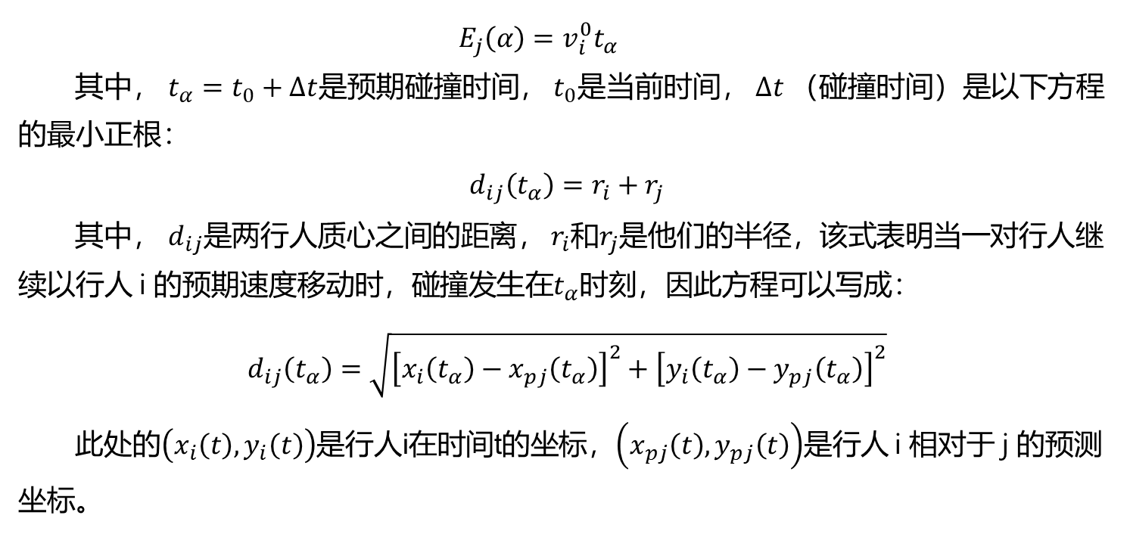
研究思路
$$E_{j}\left(α\right)=v_{i}^{0}t_{α}$$
其中， $t_{α}=t_{0}+Δt$是预期碰撞时间， $t_{0}$是当前时间， $Δt$（碰撞时间）是以下方程的最小正根：
$$d_{ij}\left(t_{α}\right)=r_{i}+r_{j}$$
其中， $d_{ij}是$两行人质心之间的距离， $r_{i}$和$r_{j}$是他们的半径，该式表明当一对行人继续以行人 i 的预期速度移动时，碰撞发生在$t_{α}$时刻，因此方程可以写成：
$$d_{ij}\left(t_{α}\right)=\sqrt{{\left[x_{i}\left(t_{α}\right)−x_{pj}\left(t_{α}\right)\right]}^{2}+{\left[y_{i}\left(t_{α}\right)−y_{pj}\left(t_{α}\right)\right]}^{2}}$$
此处的$\left(x_{i}\left(t\right),y_{i}\left(t\right)\right)$是行人i在时间t的坐标，$\left(x_{pj}\left(t\right),y_{pj}\left(t\right)\right)$是行人 i 相对于 j 的预测坐标。

Slide 17
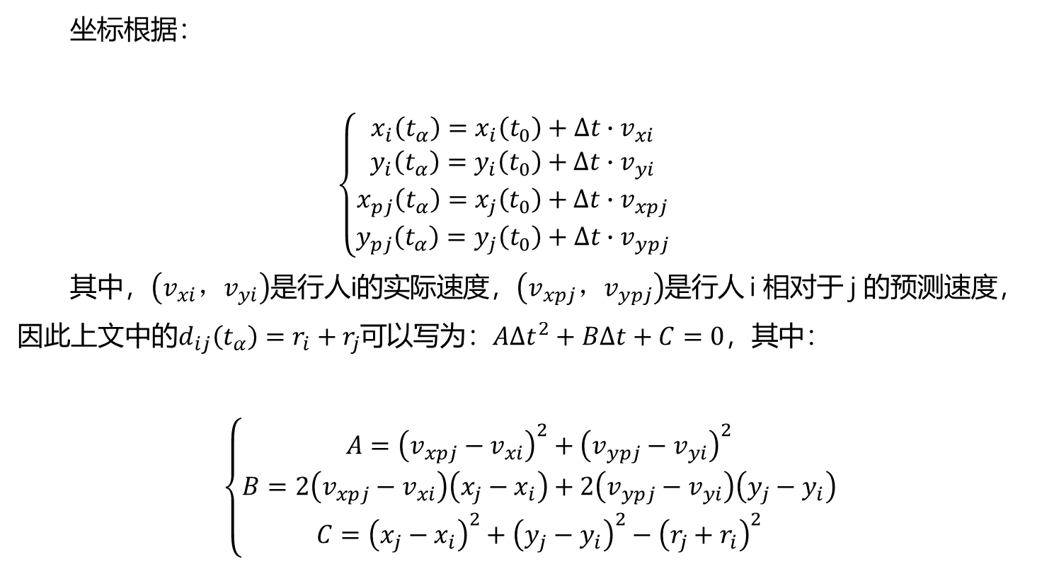
研究思路
坐标根据：
$$\left\{\begin{aligned}x_{i}\left(t_{α}\right)=x_{i}\left(t_{0}\right)+Δt∙v_{xi} \\ y_{i}\left(t_{α}\right)=y_{i}\left(t_{0}\right)+Δt∙v_{yi} \\ x_{pj}\left(t_{α}\right)=x_{j}\left(t_{0}\right)+Δt∙v_{xpj} \\ y_{pj}\left(t_{α}\right)=y_{j}\left(t_{0}\right)+Δt∙v_{ypj}\end{aligned}\right.$$
其中，$\left(v_{xi}，v_{yi}\right)$是行人i的实际速度，$\left(v_{xpj}，v_{ypj}\right)$是行人 i 相对于 j 的预测速度，因此上文中的$d_{ij}\left(t_{α}\right)=r_{i}+r_{j}$可以写为：$A{Δt}^{2}+B∆t+C=0$，其中：
$$\left\{\begin{aligned}A={\left(v_{xpj}−v_{xi}\right)}^{2}+{\left(v_{ypj}−v_{yi}\right)}^{2} \\ B=2\left(v_{xpj}−v_{xi}\right)\left(x_{j}−x_{i}\right)+2\left(v_{ypj}−v_{yi}\right)\left(y_{j}−y_{i}\right) \\ C={\left(x_{j}−x_{i}\right)}^{2}+{\left(y_{j}−y_{i}\right)}^{2}−{\left(r_{j}+r_{i}\right)}^{2}\end{aligned}\right.$$

Slide 18
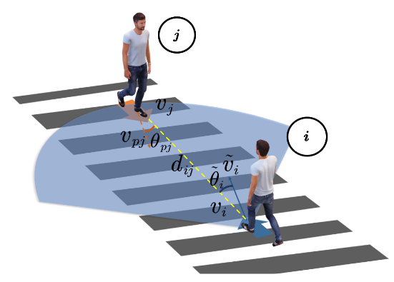
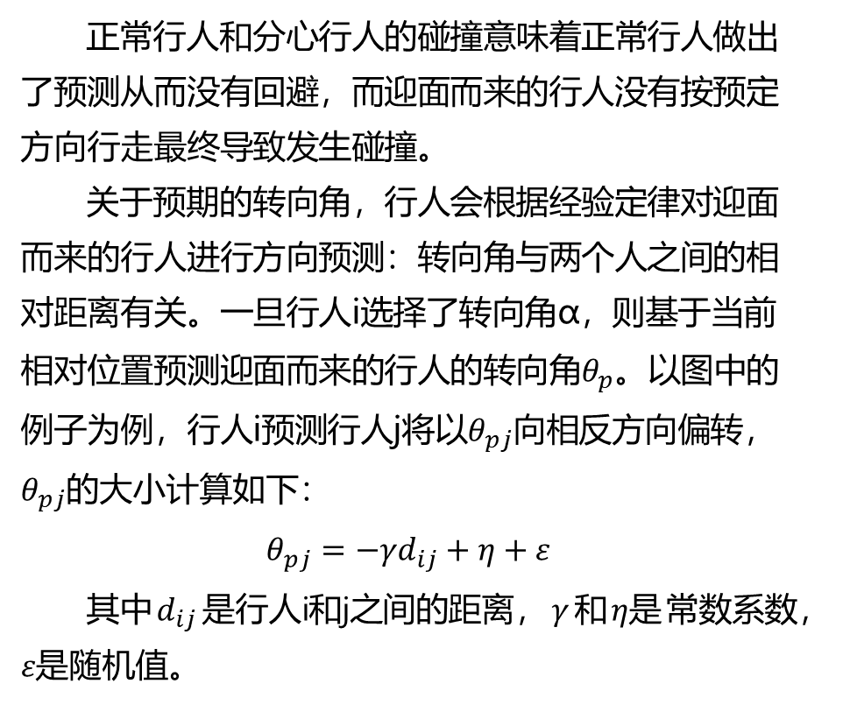

研究思路
正常行人和分心行人的碰撞意味着正常行人做出了预测从而没有回避，而迎面而来的行人没有按预定方向行走最终导致发生碰撞。
关于预期的转向角，行人会根据经验定律对迎面而来的行人进行方向预测：转向角与两个人之间的相对距离有关。一旦行人i选择了转向角α，则基于当前相对位置预测迎面而来的行人的转向角$θ_{p}$。以图中的例子为例，行人i预测行人j将以$θ_{pj}$向相反方向偏转， $θ_{pj}$的大小计算如下：
$$θ_{pj}=−γd_{ij}+η+ε$$
其中$d_{ij}$是行人i和j之间的距离，$γ$和$η是$常数系数，$ε是$随机值。
对面行人的速度预期说明
${\tilde{θ}}_{pj}\text{是行人}\text{i}\text{到}\text{j}\text{的预期转向角}$, ${\tilde{v}}_{pj}$是相应的预测速度， $v_{i}$和$θ_{i}$相应地表示行人i进行的速度调整。

Slide 19
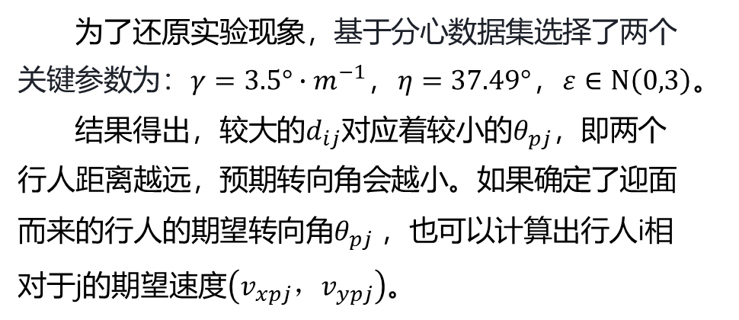
研究思路
为了还原实验现象，基于分心数据集选择了两个关键参数为：$γ=3.5°∙m^{−1}$，$η=37.49°$，$ε∈Ν\left(0,3\right)$。
结果得出，较大的$d_{ij}$对应着较小的$θ_{pj}$，即两个行人距离越远，预期转向角会越小。如果确定了迎面而来的行人的期望转向角$θ_{pj}$，也可以计算出行人i相对于j的期望速度$\left(v_{xpj}，v_{ypj}\right)$。
对面行人的速度预期说明
${\tilde{θ}}_{pj}\text{是行人}\text{i}\text{到}\text{j}\text{的预期转向角}$, ${\tilde{v}}_{pj}$是相应的预测速度， $v_{i}$和$θ_{i}$相应地表示行人i进行的速度调整。

Slide 20
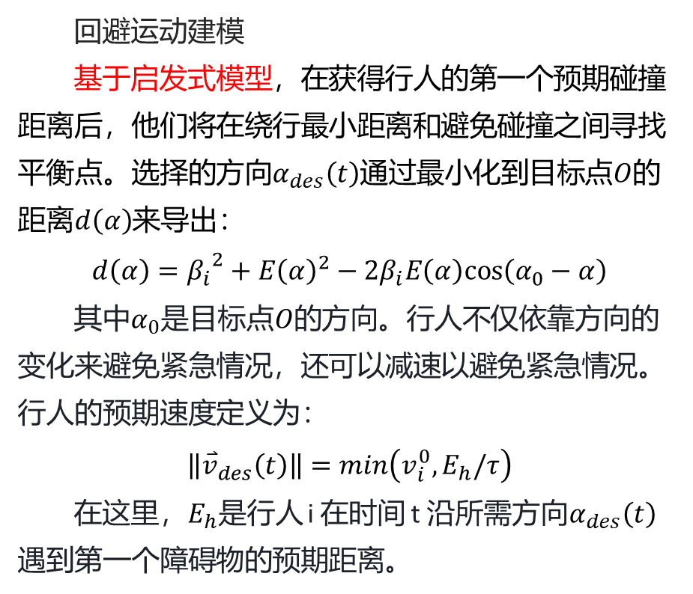
研究思路
数学模型
回避运动建模
基于启发式模型，在获得行人的第一个预期碰撞距离后，他们将在绕行最小距离和避免碰撞之间寻找平衡点。选择的方向$α_{des}\left(t\right)$通过最小化到目标点$O$的距离$d\left(α\right)$来导出：
$$d\left(α\right)={β_{i}}^{2}+{E\left(α\right)}^{2}−2β_{i}E\left(α\right)cos\left(α_{0}−α\right)$$
其中$α_{0}$是目标点$O$的方向。行人不仅依靠方向的变化来避免紧急情况，还可以减速以避免紧急情况。行人的预期速度定义为：
$$\left\|{\overset{⃑}{v}}_{des}\left(t\right)\right\|=min\left(v_{i}^{0},E_{h}/τ\right)$$
在这里，$E_{h}$是行人 i 在时间 t 沿所需方向$α_{des}\left(t\right)$遇到第一个障碍物的预期距离。
注意力异质性的说明。
注意力参数越大，表示敏感距离越长。橙色范围对应于较小的注意力参数。

Slide 21
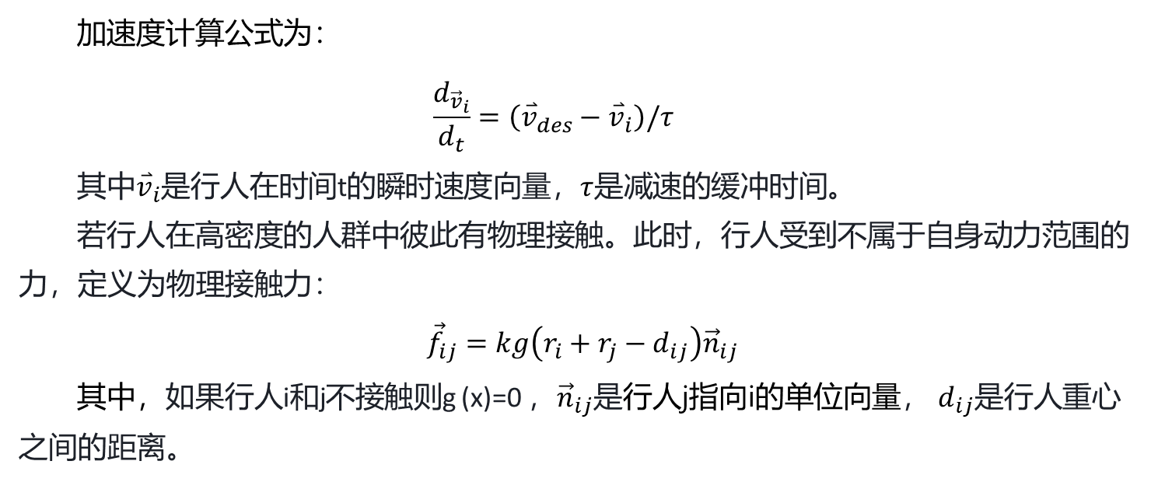
研究思路
加速度计算公式为：
$$\frac{d_{{\vec{v}}_{i}}}{d_{t}}=\left({\overset{⃑}{v}}_{des}−{\overset{⃑}{v}}_{i}\right)/τ$$
其中${\overset{⃑}{v}}_{i}$是行人在时间t的瞬时速度向量，$τ$是减速的缓冲时间。
若行人在高密度的人群中彼此有物理接触。此时，行人受到不属于自身动力范围的力，定义为物理接触力：
$${\vec{f}}_{ij}=kg\left(r_{i}+r_{j}−d_{ij}\right){\vec{n}}_{ij}$$
其中，如果行人i和j不接触则g (x)=0 ，${\vec{n}}_{ij}$是行人j指向i的单位向量， $d_{ij}$是行人重心之间的距离。

Slide 22
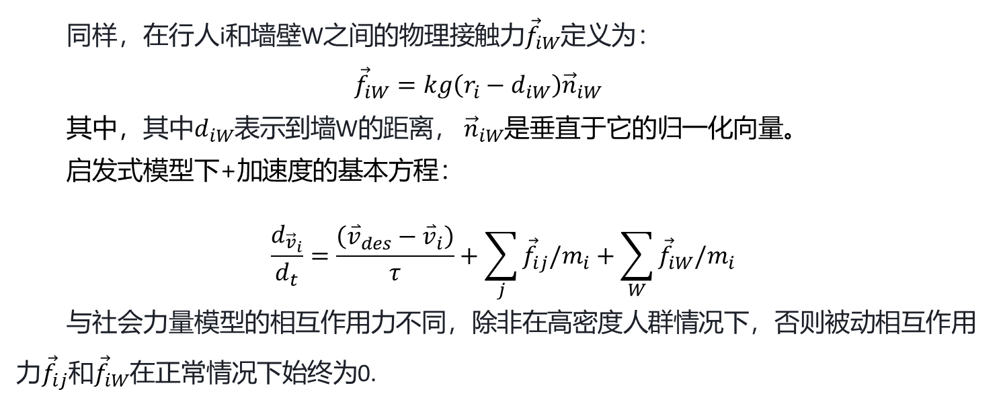
研究思路
同样，在行人i和墙壁W之间的物理接触力${\vec{f}}_{iW}$定义为：
$${\vec{f}}_{iW}=kg\left(r_{i}−d_{iW}\right){\vec{n}}_{iW}$$
其中，其中$d_{iW}$表示到墙W的距离， ${\vec{n}}_{iW}$是垂直于它的归一化向量。
启发式模型下+加速度的基本方程：
$$\frac{d_{{\vec{v}}_{i}}}{d_{t}}=\frac{\left({\overset{⃑}{v}}_{des}−{\overset{⃑}{v}}_{i}\right)}{τ}+\sum_{j}{{\vec{f}}_{ij}/m_{i}}+\sum_{W}{{\vec{f}}_{iW}/m_{i}}$$
与社会力量模型的相互作用力不同，除非在高密度人群情况下，否则被动相互作用力${\vec{f}}_{ij}$和${\vec{f}}_{iW}$在正常情况下始终为0.

Slide 23
结果分析
数值模拟

Slide 24
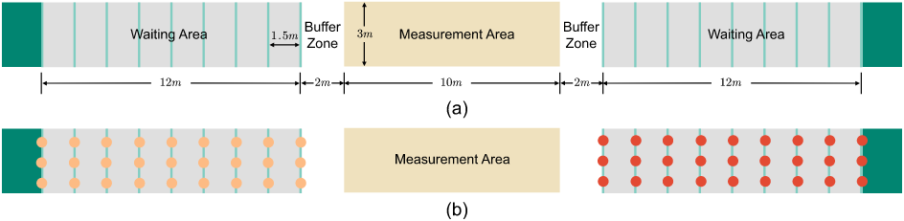
研究思路
数值模拟
模拟设置
为了最大限度地再现分心实验中的现象，在图（a）中选择最初的实验走廊作为模拟场景。该走廊包括两个等候区，一个测量区，以及两个缓冲区用于在行人到达测量区之前稳定步行速度。在初始状态下，54名行人均匀分布在两侧的等候区。为了避免对实验结果的随机干扰，在图（b）中，每个模拟的开始处都固定了行人的位置，并将其目的地设置在走廊对面的末端。模拟中的走廊和行人与真实实验的比例相等。

Slide 25
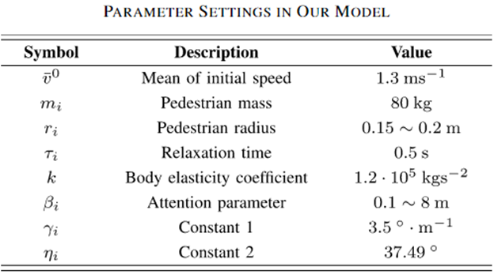
研究思路
数值模拟
与所提出的模型相关的主要参数详见该表。此处考虑到行人在高密度情况下存在侧肩行为会导致行人半径略小于正常模拟下的行人半径。此外，异质性和预期参数的值是由“分心”实验中的规律决定的。

Slide 26
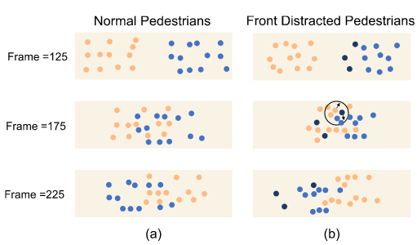
研究思路
数值模拟
模型验证
从图(a)可以看出，正常行人对对面行人的方向有预判。经过短暂调整后，行人流量迅速形成稳定的人流。然而，如图(b)所示，前方分心的行人无法准确预测对面行人的运动，甚至无法注意到迎面而来的行人，这可能导致大转弯和局部干扰，但经过一段时间后，仍然可以检测到稳定现象，这与实验观察一致。
不同条件下人流形成过程。
（a） 一群普通的行人。
（b） 前方有一群分心的行人。黄色和蓝色圆圈表示向左和向右行走的行人，深蓝色圆圈表示分心的行人。

Slide 27
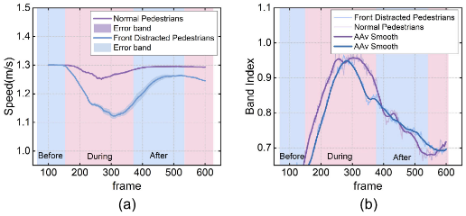
研究思路
数值模拟
模型验证
图（a）中“正常”人群的平均步行速度在行人交互处略有下降，当互动变得稳定时恢复正常。对于“前方干扰”组的行人，平均步行速度在交互点前显著下降，但在随后的阶段也恢复到正常水平。
头部行人的分散会导致行人流动的局部扰动，进而导致两组之间的速度差异。同样，这种影响也反映在图（b）中人流量的均匀性参数中。“前方干扰”组的行人流量在到达稳定人流时略有延迟，但稳定状态下的带状指数是一致的，在反向人流分离后，由于行人的自由行走，波段指数会继续下降。
行人互动的动态过程。
(a)平均行人速度随时间的函数。
(b)波段指数随时间的变化。
其中紫色线和蓝色线分别代表“正常”和“前方干扰”的行人流量，并使用不同色块来区分不同的交互时段。

Slide 28
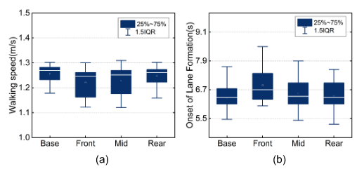
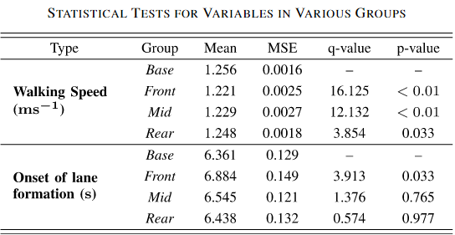
研究思路
数值模拟
模型验证
从表中可以看出，“前方干扰”组的行人平均步行速度明显低于“后方干扰”组。与其他情况相比，“前方干扰”组与对照组差距更大，这表明前方分心的行人对行人流量的影响更大。图（b）描述了不同组中人流形成的开始时间，定义为带指数Y（t）首次超过0.8的时间。由于分心行人的干扰，人流形成时间与步行速度呈负相关。
总体而言，这些结果和统计检验与实验结果证明了所提出模型的有效性。
不同人群之间行人互动的比较。
（a） 每种情况下行人的步行速度。
（b） 每种情况下车道形成的起始点。

Slide 29
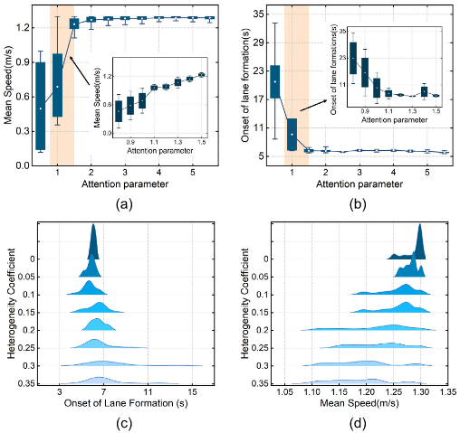
研究思路
数值模拟
预期和异质性对人流形成的影响
图（a）中，平均速度随着注意力参数的增加而增加，直到注意力参数达到1.5时趋于稳定。较小的注意力参数意味着行人流动更加混乱。类似的，人流形成的开始随着注意力参数的增加而减少，这是行人分心造成局部混乱的必然结果。此外，图（a）和（b）表明，如果注意力参数超过临界值，则更有可能诱导人流形成。
参数对人流量相互作用的影响。
（a） 速度特征
（b）不同注意力参数下的人流特征。每个数据集是25次试验的平均结果。用橙色方框标记的间隔放大显示。
（c） 人流特征
（d）不同异质性系数下的速度特征。颜色越深，表示异质性系数越小。

Slide 30
研究思路
数值模拟
预期和异质性对人流形成的影响
图（c）可以看出，人流形成开始的平均值和方差随着速度异质性的增加而在一定程度上扩大。较大的速度异质性带来了后方行人向前追赶的行为，从而破坏了行人最初的排队状态，导致行人流动的局部无序。
图（d）揭示了速度异质性参数对行人流平均速度的影响，即异质性参数越大，平均速度越小，方差越大。大的变化可能是由双向流动中发生的“加热冻结”的随机性引起的，这是一种特殊的自组织现象，即通过增强系统的波动，从流体状态获得具有更高能量的系统结晶状态。
参数对人流量相互作用的影响。
（a） 速度特征
（b）不同注意力参数下的人流特征。每个数据集是25次试验的平均结果。用橙色方框标记的间隔放大显示。
（c） 人流特征
（d）不同异质性系数下的速度特征。颜色越深，表示异质性系数越小。

Slide 31
研究思路
数值模拟
预期和异质性对车道形成的影响
在我们的模拟中，具有更高速度异质性的组代表了具有更多波动的系统，当波动超过临界值时，波动会阻止车道的形成。随后，一些反向行驶的行人会频繁地阻塞另一名行人，这往往会导致不稳定的拥堵。拥堵偶尔会在很长一段时间内形成垂直于行人运动方向的水平界面。拥挤状态形成和消失的随机性导致具有较大速度异质性的行人群体的较大变化。
参数对人流量相互作用的影响。
（a） 速度特征
（b）不同注意力参数下的人流特征。每个数据集是25次试验的平均结果。用橙色方框标记的间隔放大显示。
（c） 人流特征
（d）不同异质性系数下的速度特征。颜色越深，表示异质性系数越小。

Slide 32
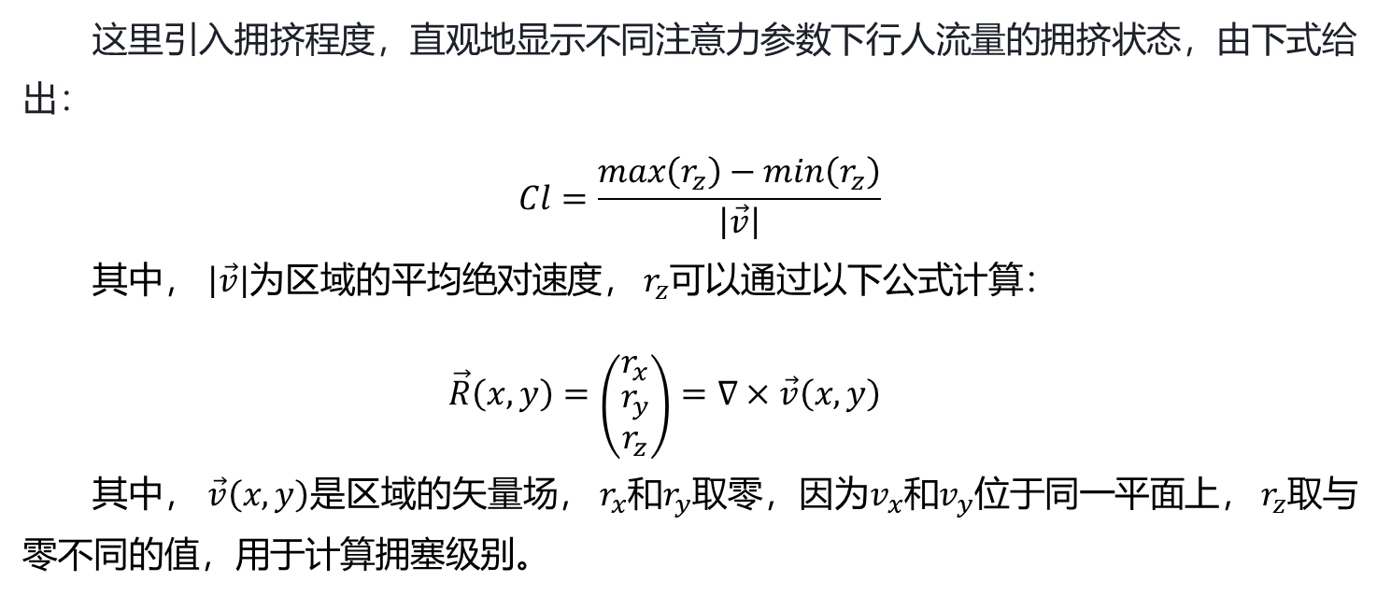
研究思路
这里引入拥挤程度，直观地显示不同注意力参数下行人流量的拥挤状态，由下式给出：
$$Cl=\frac{max\left(r_{z}\right)−min\left(r_{z}\right)}{\left|\vec{v}\right|}$$
其中， $\left|\vec{v}\right|$为区域的平均绝对速度， $r_{z}$可以通过以下公式计算：
$$\vec{R}\left(x,y\right)=\left({r_{x} \atop \begin{aligned}r_{y} \\ r_{z}\end{aligned}}\right)=∇×\vec{v}\left(x,y\right)$$
其中， $\vec{v}\left(x,y\right)$是区域的矢量场， $r_{x}$和$r_{y}$取零，因为$v_{x}$和$v_{y}$位于同一平面上， $r_{z}$取与零不同的值，用于计算拥塞级别。

Slide 33
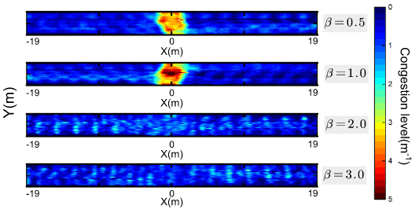
研究思路
数值模拟
该图显示了在整个交互过程中，不同注意力参数下行人流的平均拥堵程度。
当β=0.5和β=1时，场景中心出现了显著的堵塞，与上述阈值结论一致。但是在注意力参数β=1下的拥塞程度比在β=0.5下的情况更严重。相反，在注意力参数大于2的行人组中，车道形成得很平滑，拥堵程度相对较小。这些结果对人群管理的指导意义重大。
测量区域堵塞的特征。这些有堵塞和风险的区域（红色）表示发生灾难的可能性。

Slide 34
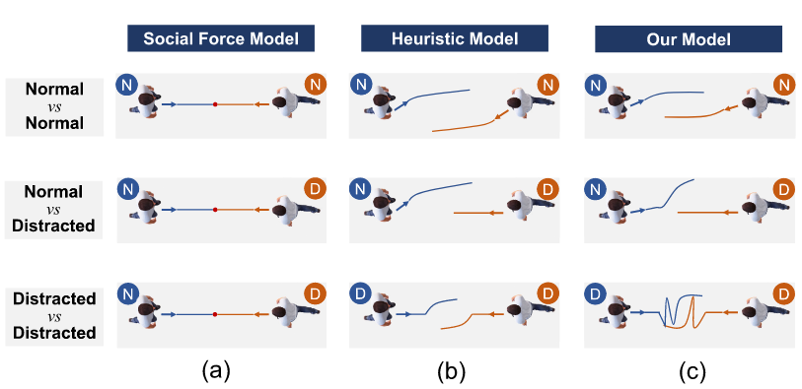
研究思路
数值模拟
行人的局部互动
不同仿真模型下行人的局部交互。两个行人迎面而来的常见情况是研究行人局部互动最简单的场景之一。图(a)为社会力模型，由于该模型缺乏异质性和可预测性，导致正常行人和分心行人在中间区域发生碰撞。图（b）启发式模型比社会力模型下的行人更合理。正常行人和分心行人都可以准确地避免相反的行人，但两种类型的行人之间的敏感距离是不同的。图(C) 为本文的模型，与正常行人交互时，具有预期速度的正常行人绕道距离较小，当行人受到外部因素的干扰时会导致正常行人急转弯以避免碰撞，
不同模型下相互作用轨迹的比较。
(a)社会力量模型、(b)启发式模型和(c)拟议模型下的行人互动示意图。
橙线和蓝线代表两个行人的轨迹，“N”和“D”分别代表正常行人和分心行人，红点代表碰撞点。
Notes:
图（b）与实验现象不同，行人似乎过于理性，并没有急剧下降。原因可能是行人根据启发式模型中邻居的当前速度预测相反邻居的运动。事实上，行人预测邻居的运动方向以减少转弯范围，从而减少绕道距离。
图（c）实验证据相继。有趣的是，在两个分心行人的交互模拟中，“人行道洗牌”现象偶尔会出现，当它们彼此从相反的方向相遇时，每一种都试图摆脱对方的方式并最终以相同的方向移动。紧随其后的是进一步尴尬的手势、道歉和尴尬的笑声，这也是几乎所有人在日常生活中都会遇到的真实现象。预期特征在大多数情况下给我们带来了便利，但我们也遇到了由于巧合而陷入困境的风险。

Slide 35
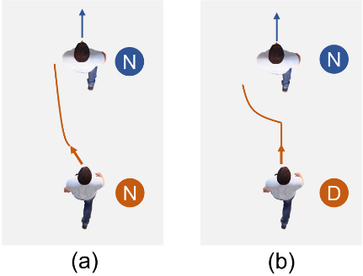
研究思路
数值模拟
预期相互作用对单向流动的影响
由于速度的异质性，同一方向上行人的相互作用频繁发生。图（a）为最常见的情况之一，当一个人与另一个人在相同的流动方向上相互作用时，预测前者将保持当前的运动状态。图（b）说明了分心的行人在互动过程中可能会发生碰撞或急转弯。
与双向流动的情况不同，被超越者的注意力状态对互动结果的影响很小，这主要是由于人类视觉的局限性造成的。
单向流中交互轨迹的比较。
(a)正常行人的绕行行为
(b)分心行人
橙色和蓝线分别表示两个行人的轨迹，“N”和“D”分别表示正常行人和分心行人。
Notes:
图（b）与实验现象不同，行人似乎过于理性，并没有急剧下降。原因可能是行人根据启发式模型中邻居的当前速度预测相反邻居的运动。事实上，行人预测邻居的运动方向以减少转弯范围，从而减少绕道距离。
图（c）实验证据相继。有趣的是，在两个分心行人的交互模拟中，“人行道洗牌”现象偶尔会出现，当它们彼此从相反的方向相遇时，每一种都试图摆脱对方的方式并最终以相同的方向移动。紧随其后的是进一步尴尬的手势、道歉和尴尬的笑声，这也是几乎所有人在日常生活中都会遇到的真实现象。预期特征在大多数情况下给我们带来了便利，但我们也遇到了由于巧合而陷入困境的风险。

Slide 36
总结展望
研究结论
研究思考

Slide 37
研究结论
本文提出了一种基于实验数据的启发式模型，该模型融合了行人运动的异质性和预期特征。与之前的模型相比，本文的启发式参数更符合分心行人的交互行为。
一方面，异质性首先表现了由于生理结构等多种因素导致的步行速度的差异，其次表现了注意力范围的差异，这与自我注意力和环境的可见性有关。另一方面，这种预测机制主要受到实验数据中敏感距离和转向角之间的规律的启发。这两个因素的本质是对行人的运动进行更详细的建模并更准确的实现互动过程。

Slide 38
研究结论
通过在实验场景中进行模拟，得出了以下结论：
1）再现了“分心”实验中的人流形成以及与之相关的主要结果。这些结果主要集中在人流相互作用过程中平均速度和带指数的动态演变，以及分心行人不同位置对人流的数值影响比较。
2） 行人在较低的注意力参数或较高的异质性参数下会在更大程度上阻碍车道形成，如果注意力参数超过一定阈值，这种程度就会很小。在高非均匀性参数下的行人流动表现出类似于“加热冻结”的现象。
3） 与现有模型相比，本文模型成功地呈现了实验中发现的局部交互现象（例如，与分心的行人交互时的急转弯）。

Slide 39
研究思考
该模型存在计算复杂度高、参数场景依赖等缺点，但它是一个具有重要启示意义的模型。对行人互动之间预期的理解提供了对人群动力学的洞察，并为大规模事件管理带来了新的视角。此外，由于行人分心对交通效率的阻碍作用，以及越来越多的人在行走时沉迷手机，我们的模型为行人设施的设计铺平了道路(例如，对分心的行人进行广播警报，以减少可能发生的碰撞风险)。最后，基于预期的模型为其他研究领域提供了创新思路，如人类合作行为，集体动物行为和自动驾驶汽车的设计。
在未来，我们的目标是提高所提出的模型的泛化性，以应用于更复杂的场景，并提高模型的准确性。我们也希望能启发更复杂的人群模型，为行人管理提供指导。

Slide 40
THANKS!
恳请老师批评指正！

